Slide 1


KHỞI ĐỘNG
Bài thơ: Chuyện ở lớp

Slide 2
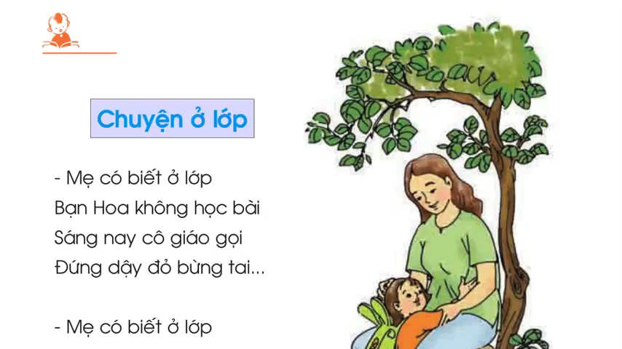

Slide 3





BÀI 2:
NHỮNG VIỆC NÊN LÀM TRONG
GIỜ HỌC, GIỜ CHƠI

Slide 4

HOẠT ĐỘNG 1:
NHỮNG VIỆC NÊN LÀM TRONG GIỜ HỌC, GIỜ CHƠI

Slide 5
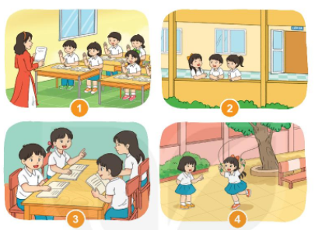

Slide 6
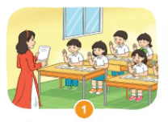
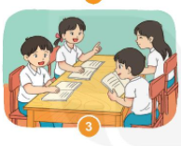
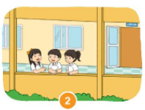
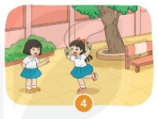
NÊN LÀM GIỜ HỌC
1
3
NÊN LÀM GIỜ CHƠI
2
4

Slide 7



KẾT LUẬN
Giờ học, cần tập trung nghe giảng, tích cực, lắng nghe bạn phát biểu ý kiến.
Giờ chơi, nên cùng bạn vui chơi
an toàn, hiệu quả.

Slide 8
HOẠT ĐỘNG 2:
CHIA SẺ

Slide 9





Nhạc nền
BẮT ĐẦU

Slide 10
CÁCH CHƠI
Trò chơi sẽ có 5 câu hỏi trắc nghiệm.
Để trả lời các câu hỏi này, em hãy đưa ra
kí hiệu KÉO - BÚA - BAO chứa đáp án đúng
mà các em tìm được trước camera nhé!

Slide 11






Khi học online các con nên làm gì?
CÂU 1
Bật mic tự do
Âm thanh
kiểm tra đáp án
Không làm việc riêng
Tắt camera

Slide 12


Trong giờ học con nên làm gì?
CÂU 2
Tập trung, lắng nghe cô giáo giảng bài.
Ngồi nghịch đồ chơi.
Trêu các bạn xung quanh mình.

Slide 13


Con nên làm gì trong giờ chơi?
CÂU 3
Chơi hòa đồng, không phân biệt.
Chơi những trò chơi an toàn
Cả 2 đáp án trên

Slide 14
Khi phát biểu con cần làm gì?
CÂU 4
Phát biểu tự do
Trả lời câu hỏi không có chủ ngữ
Giơ tay phát biểu

Slide 15
Hành động nào sau đây đúng?
CÂU 5
Ẩn bạn khi bạn đang chơi
Chơi ở những khu vực an toàn
Tiếp tục chơi khi đã trống vào lớp

Slide 16

CẢM ƠN VÌ CÁC CON
ĐÃ RẤT TÍCH CỰC TRONG TIẾT HỌC.

